Slide 1
Semana DEL 18 AL 22 MAYO 2020 undécimo grado clases virtuales
Por : Profesora Yenis Rivera S.

Slide 2
LOS SIGNOS DE PUNTUACIÓN

Slide 5
ASIGNACIÓN del tema semana 18 al 22 de mayo 2020 página 53 PRESENTAR: EN LA PLATAFORMA DEL COLEGIO DE ESTAR HABILIDATA y AL CORREO: yeikonena@yahoo.es

Slide 8
15 de mayo
Día mundial
de la Familia

Slide 9
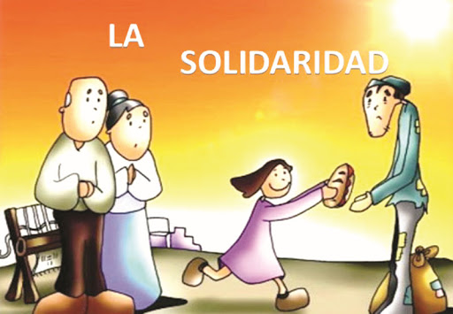
VALOR DEL MES DE MAYO
LA SOLIDARIDAD

